Slide 1
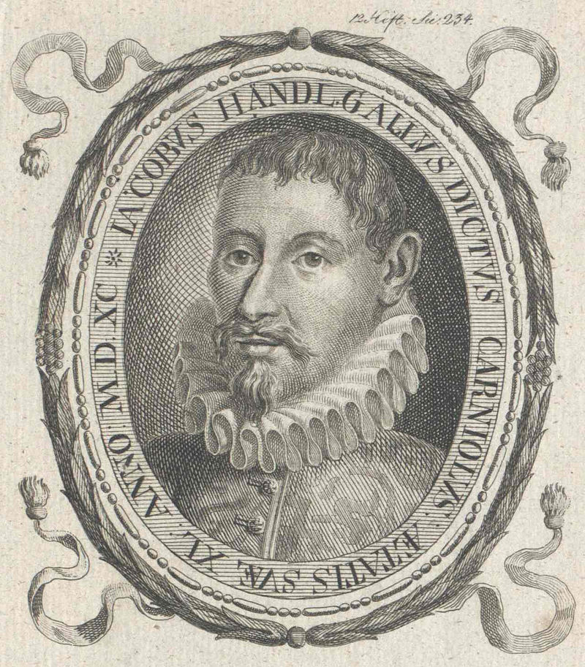

JAKOB PETELIN GALLUS

Slide 2
Pozdravljeni, sedmošolci,
Pošiljam vam lanski izdelek učenke Eme, s katerim je vzorno predstavila prvega slovenskega skladatelja Jakoba Petelina Kranjskega.
Kot je bilo v renesansi moderno, je tudi on svoje ime latiniziral in se pod svoja dela podpisoval:
Jacobus Gallus Carniolus.
Z zadnjim delom svojega imena je želel poudariti, da prihaja iz naših krajev ☺

Slide 3
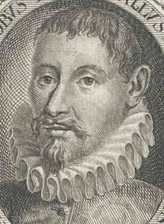
JAKOB PETELIN GALLUS
tudi Iacobus Gallus Carniolus (lat.)
o njegovem življenju je znanega zelo malo, večinoma so ugibanja
rojen 3. julija 1550 v Ribnici (ali Šentviški gori)
svojega slovenskega priimka ni nikoli uporabljal (lat. gallus = petelin)
svojemu imenu je dodal Carniolus (rojen na Kranjskem)

Slide 4
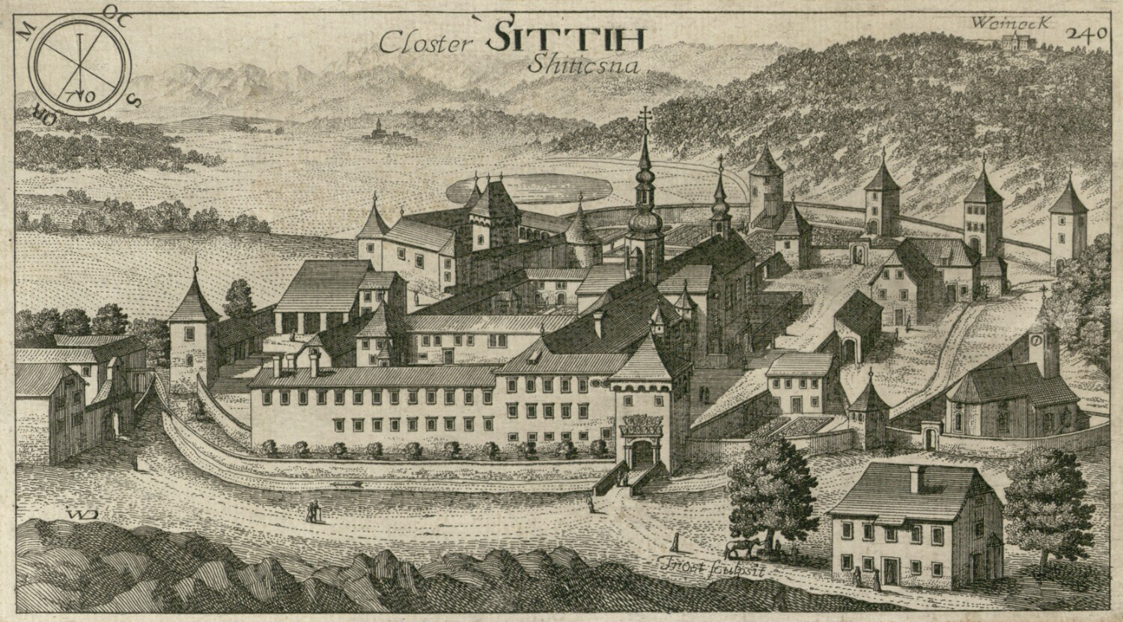
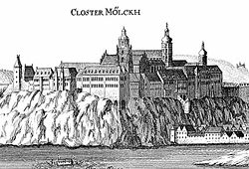
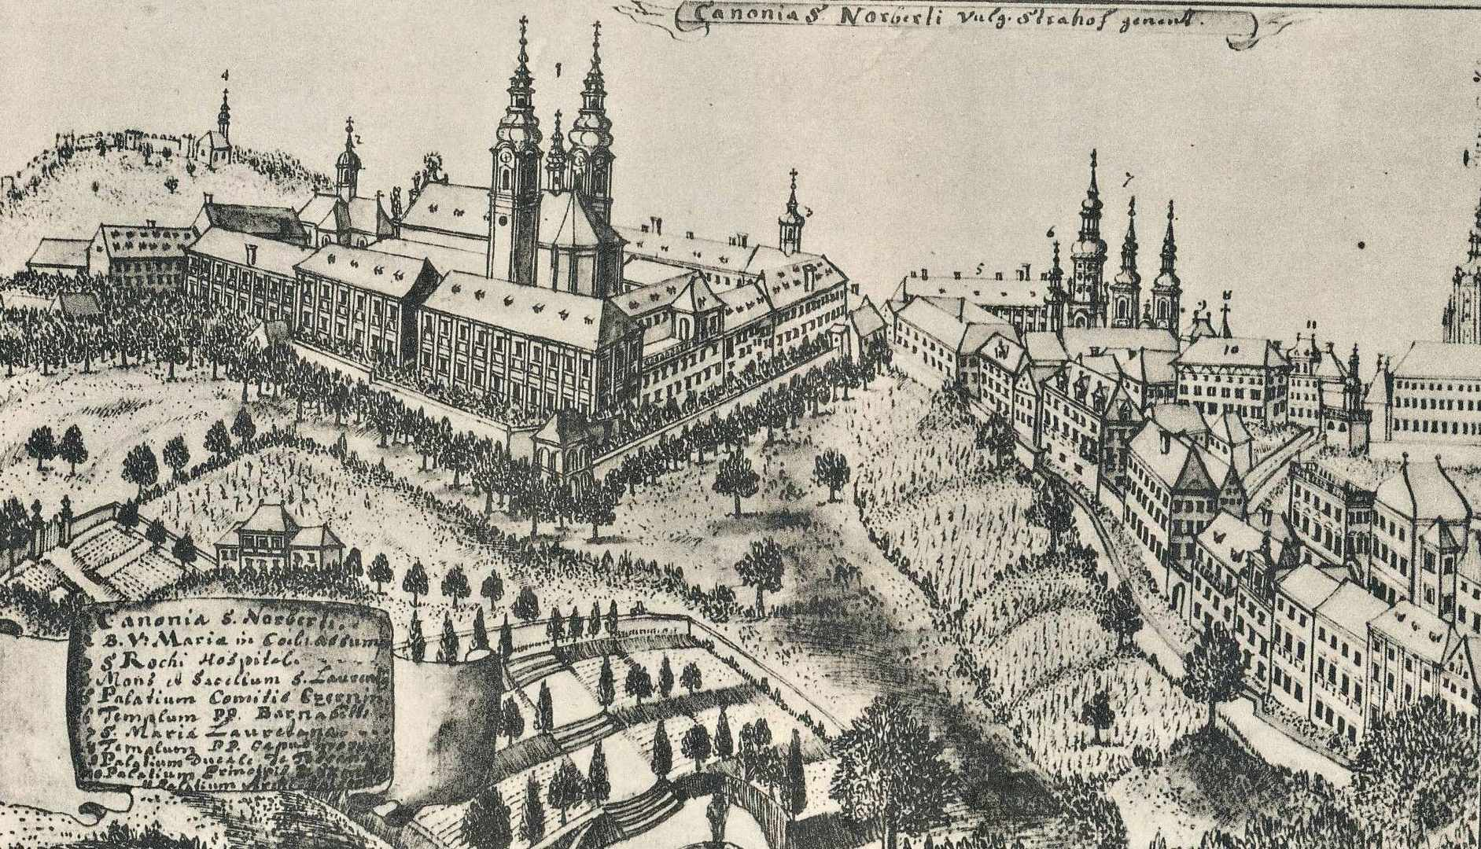
JAKOB PETELIN GALLUS
domnevno se je izobraževal v samostanu v Stični
v mladosti je potoval po Nižji Avstriji in bival v samostanih Zwettl in Melk
kasneje je potoval v Prago, Wroclaw in Olomuc

Slide 5
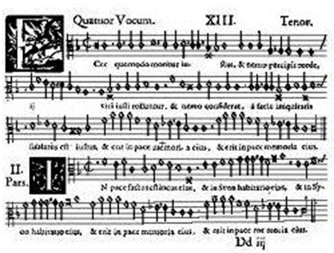
JAKOB PETELIN GALLUS
najboljši skladatelj svojega časa
najbolj plodovit pozno renesančni slovenski skladatelj
napisal 374 motetov
motet je večglasna vokalna glasbena oblika z verskim besedilom, brez instrumentalne spremljave (izvaja ga pevski zbor)
tudi izredno spreten urednik – skoraj vsa njegova dela so izšla v tisku

Slide 6
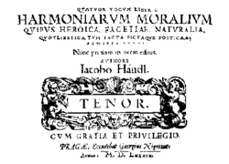
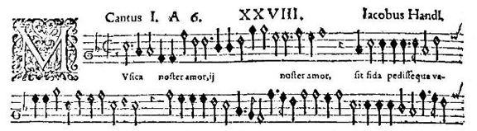
JAKOB PETELIN GALLUS
NJEGOVA NAJPOMEMBNEJŠA DELA SO:
Selectiores quaedam missae (vsebuje 16 maš, l.1580, zapisana v 4 knjigah)
Opus musicum I-IV (zbirka 374 motetov, l.1586-91)
Harmoniae morales (zbirka 53 madrigalov, l.1589-90, zapisana v 3 knjigah)
Moralia (zbirka 47 madrigalov, l.1596)

Slide 7

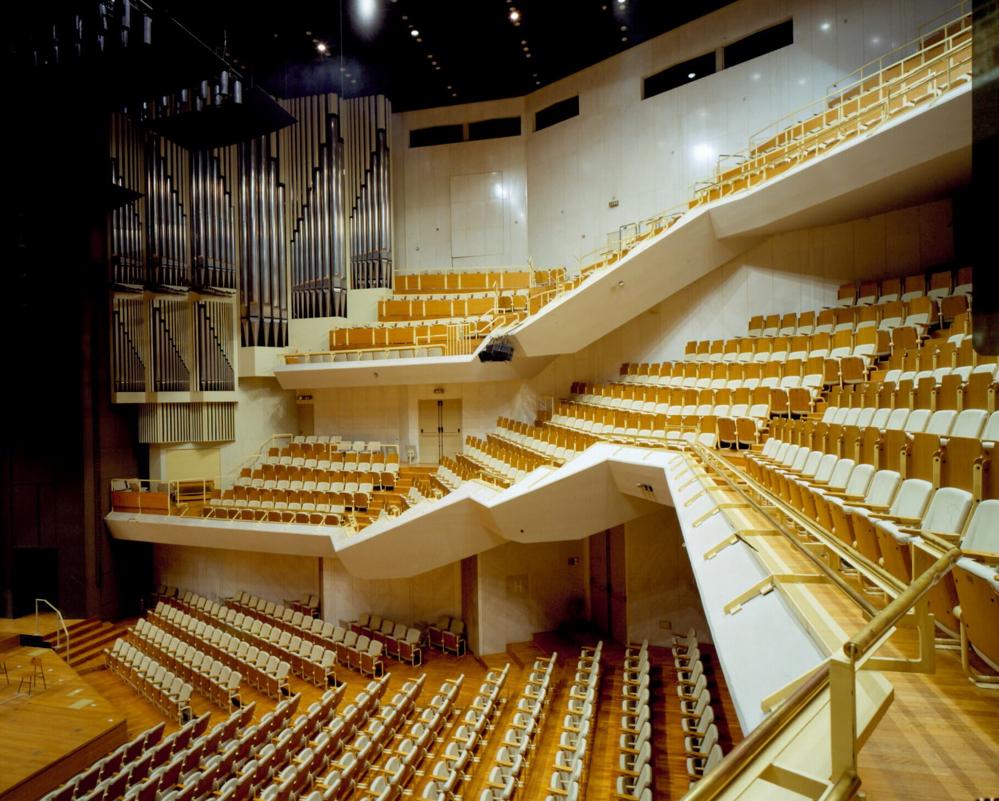
JAKOB PETELIN GALLUS
po Gallusu imenujejo najvišje nagrade in priznanja za ljubitelje glasbene dosežke v Sloveniji
po njem so poimenovali največjo koncertno dvorano v ljubljanskem Cankarjevem domu

Slide 8
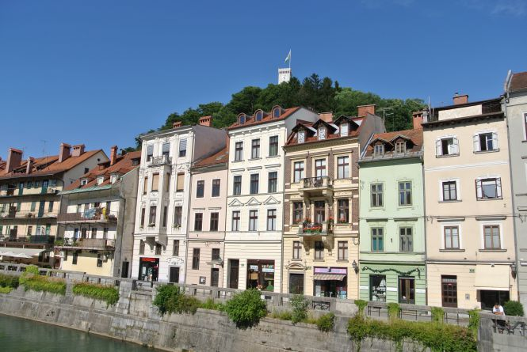
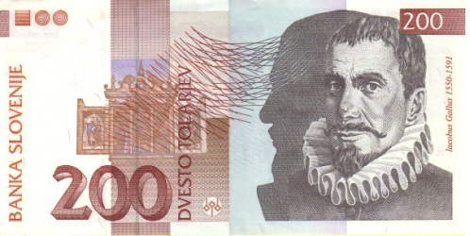
JAKOB PETELIN GALLUS
po Gallusu se imenuje del obale reke Ljubljanice v Ljubljani (Gallusovo nabrežje)
upodobljen je bil tudi na bankovcu za 200 tolarjev.

Slide 9
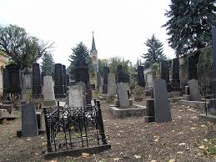
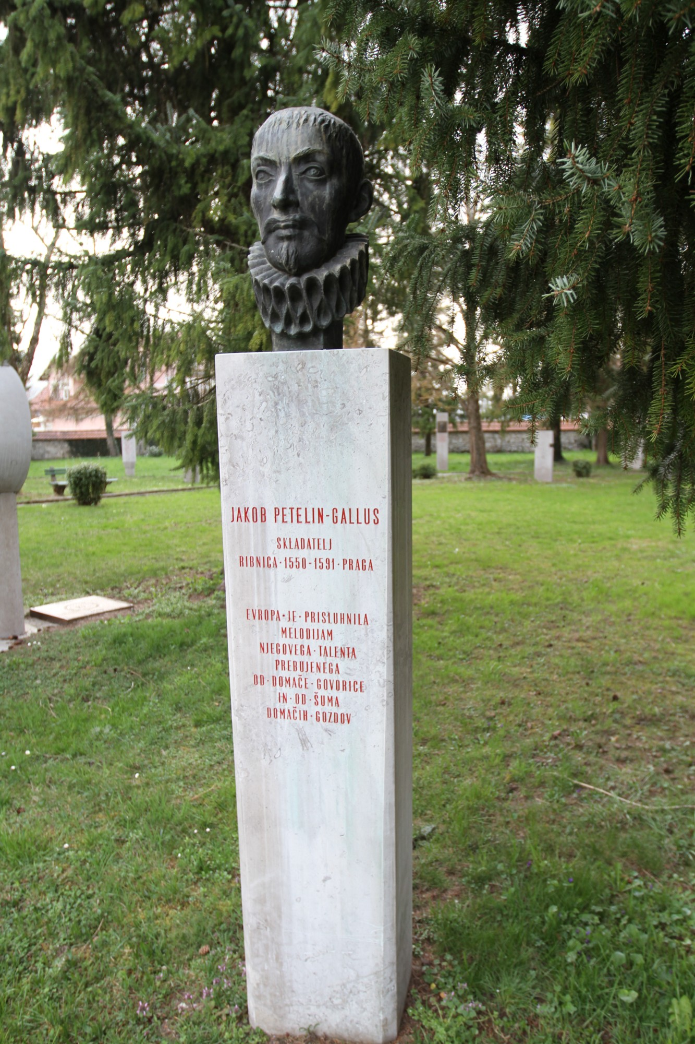
JAKOB PETELIN GALLUS
umrl je 18. julija, 1591 v Pragi na Češkem, kjer je tudi pokopan
na njegovem nagrobniku je napis, ki se v prevodu glasi: „Na grob Jakoba Handla Kranjca, slavnega umetnika praktične glasbe, ki je pobožno zaspal v Kristusu v Pragi 18. julija leta 1591“
v rodni Ribnici so mu postavili spomenik

Slide 10
Zdaj, ko ste si predstavitev ogledali, pomembne podatke zapišite v zvezek pod naslov:
PRVI SLOVENSKI SKLADATELJ
Jakob Petelin Kranjski
Po tej opravljeni nalogi odprite drugi list, ki sem ga poslala in se posvetite poslušanju dveh posnetkov njegove glasbe in rešite vislice.
Rešitve vislic mi obvezno pošljite na moj email, vsi brez izjeme!
Pa fajn se mejte ☺
u.Lidia

